Slide 1
Федеральное государственное автономное образовательное учреждение высшего профессионального образования «СИБИРСКИЙ ФЕДЕРАЛЬНЫЙ УНИВЕРСИТЕТ» Институт фундаментальной биологии и биотехнологии Кафедра медицинской биологии
Баланс про- и противовоспалительных цитокинов при механической желтухе
Выполнила: Булатова Л.В. ББ12-05м
Проверила: Суковатая И.Е.
Красноярск 2013

Slide 2
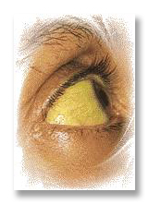
Актуальность
Механическая желтуха является осложнением у 40% больных с желчнокаменной болезнью и у всех больных с опухолевым поражением желчных путей
Количество заболевших удваивается каждое десятилетие
При прогрессировании заболевания развиваются воспалительные и инфекционные процессы, утяжеляющие состояние больных

Slide 3
Результатом прогрессирования МЖ является развитие воспалительных и инфекционных состояний.
Воспаление, возникающее при МЖ значительно утяжеляет состояние больных и способствует более быстрому развитию печеночной комы.
Судить о наличии и степени воспалительного процесса можно по балансу про- и противовоспалительных цитокинов
Notes:
http://pmarchive.ru/laparoskopicheskaya-xolecistektomiya/ - численность заболевших

Slide 4
Цель работы:
Изучение баланса про- и противовоспалительных цитокинов.
Задачи:
1) определить активность провоспалительных цитокинов (интерлейкины 1,2,6,8, ФНОα, интерферон γ) у больных с МЖ
2) определить активность противоспалительных цитокинов (интерлейкины 4,10, TGFβ) у больных с МЖ

Slide 5
Key worlds:
Obstructive jaundice (механическая желтуха)
Hepatic cytokine (печёночные цитокины)
Interleukin 1,2,4,6,8,10 (Интерлейкин 1,2,4,6,8,10)
TGF β
Interferon γ (Интерферон γ)
Tumor necrosis factor α (Фактор некроза опухоли α)

Slide 6
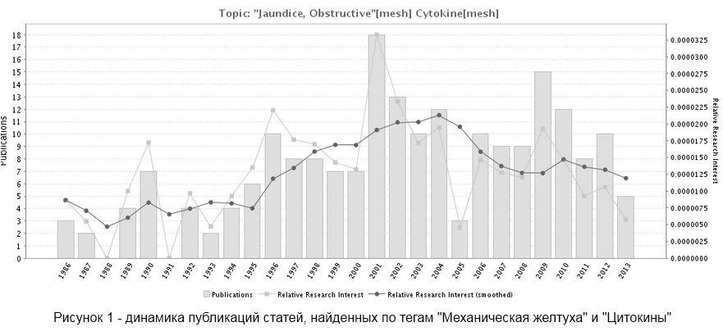
Publications over time

Slide 7
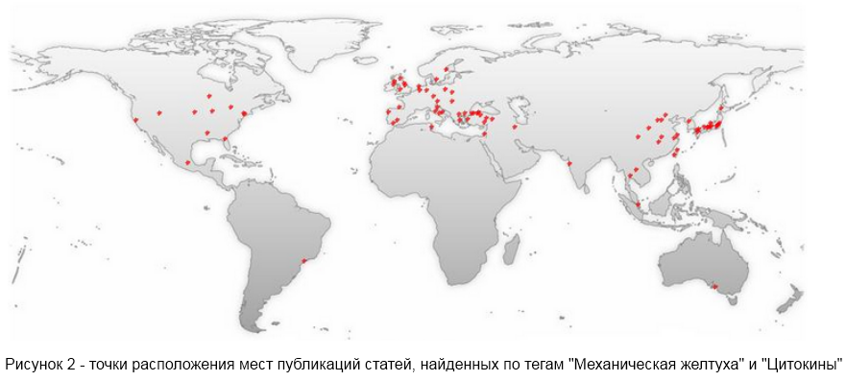
World map

Slide 8
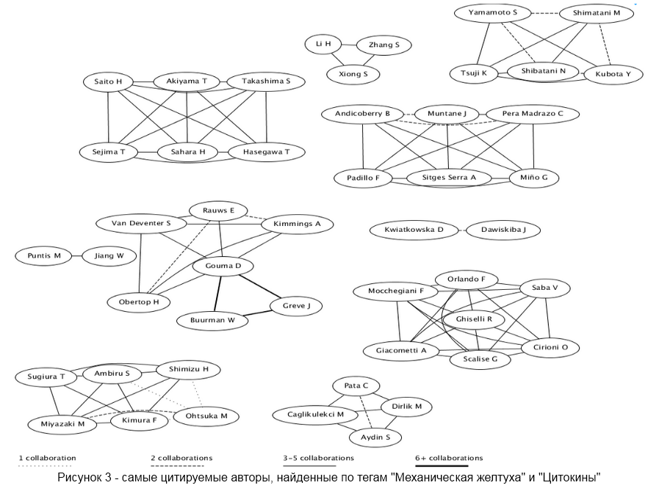
Network of top autors

Slide 9
Professor dr. Dirk Gouma
Адрес: Отделение хирургии, Академический медицинский центр, Амстердам, Нидерланды.
Электронная почта: d.j.gouma @ amc.uva.nl
Домашняя страница: http://www.amc.uva.nl
Должность: Председатель, профессор хирургии
Специализация: Хирургическое лечение поджелудочной железы и желчных структур, минимально инвазивная хирургия
Научный интерес:
Патофизиология желтухи и последствия желчных дренирований;
Оценка диагностических стратегий и диагностическая лапароскопия;
Результаты хирургического лечения поджелудочной железы и желчных заболеваний;
Воздействие минимально инвазивной хирургии;
Новые технологические разработки.
Количество публикаций: 786, Impact points: 2 936.90

Slide 10
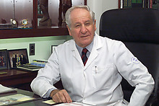
Professor dr. Leslie H. Blumgart
Адрес: Онкологический центр Memorial Sloan-Kettering, Нью-Йорк, Нью-Йорк, США.
Телефон: 212-639-5526
Должность: профессор хирургии, главный хирург-онколог;
Специализация: доброкачественные и злокачественные заболевания печени и желчевыводящих путей, рак поджелудочной железы.
Научный интерес:
Реконструкция желчных путей;
Хирургическое лечение опухолей желчного пузыря, желчных протоков и печени;
Оценка факторов риска у пациентов, подвергающихся обширным операциям на печени и желчевыводящих путях.
Количество публикаций: 119, Impact points: 593.62

Slide 11
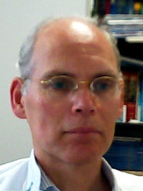
Professor dr. Jw Greve
Адрес: Nederlandse Obesitas Kliniek Zuid, Нидерланды.
Личная страница: http://www.researchgate.net/profile/Jw_Greve/
Должность: профессор хирургии, медицинский директор;
Специализация: доброкачественные и злокачественные заболевания желудочно-кишечные заболевания, бариатрическая хирургия.
Научная деятельность:
Экс-президент Международной федерации хирургии ожирения и метаболических нарушений ( IFSO )
Один из основателей и бывший президент Benelux Association for Bariatric Surgeons ( BABS )
Соучредитель Dutch Society for Metabolic and Bariatric Surgery (DSMBS)
Организатор конгресса 10th world congress of IFSO, сентябрь 2005 , Маастрихт, Нидерланды
Количество публикаций: 152, Impact points: 716.06

Slide 12
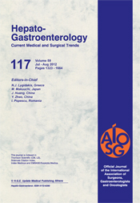
Khirurgiia (Mosk)
Vestnik Khirurgii Imeni I. I. Grekova
Hepato-Gastroenterology
Published by: Media Sphera
Publisher Location: Moskva, Russian Federation
Publication Date Range: 1937 --
Number of articles from this journal that are included in the SafetyLit database: 90 (Download CSV)
pISSN = 0023-1207 LCCN = sn 83-5292 | USNLM = 0412765 | CODEN = KHIRAE | OCLC = 01755139
Find a library that holds this journal: http://worldcat.org/issn/00231207
Journal Language(s): Russian, English
Title preceded by: Sovetskaia Khirurgiia [ISSN 0302-6027]
Published by: Izdatelstvo Meditsina
Publisher Location: St. Peterburg, FL, Russian Federation
Journal Website: Unavailable
Range of citations in the SafetyLit database: 1952; 72(4) -- 2012; 171(2)
Publication Date Range: 1935 --
Number of articles from this journal that are included in the SafetyLit database: 156 (Download CSV)
pISSN = 0042-4625 USNLM = 0411377 | CODEN = VKHGAG | OCLC = 05178494
Find a library that holds this journal: http://worldcat.org/issn/00424625
Journal Language(s): Russian, summaries in English
Not Available Online
Published by: Georg Thieme Verlag
Publisher Location: Stuttgart, Germany
Journal Website: http://www.thieme.com/SID2401932074211/journals/pubid2146007395.html
Range of citations in the SafetyLit database: 1998; 45(23) -- 2009; 56(89)
Publication Date Range: 1980 --
Number of articles from this journal that are included in the SafetyLit database: 4 (Download CSV)
pISSN = 0172-6390 USNLM = 8007849 | CODEN = HEGAD4 | OCLC = 06298177 | CONSER = sn 80013926
Find a library that holds this journal: http://worldcat.org/issn/01726390
Journal Language(s): English
Title continued by: Acta hepato-gastroenterologica
American journal of gastroenterology
Published by: Nature Publishing Group
Publisher Location: London, England, UK
Journal Website: http://www.nature.com/ajg/
Range of citations in the SafetyLit database: 1958; 29(2) -- 2012; 107(5)
Publication Date Range: 1954 --
Number of articles from this journal that are included in the SafetyLit database: 38 (Download CSV)
pISSN = 0002-9270 | eISSN = 1572-0241
Find a library that holds this journal: http://worldcat.org/issn/00029270
Journal Language(s): English
Title preceded by: Review of Gastroenterology [ISSN 0096-2929]
Range of citations in the SafetyLit database: 1945; (6) -- 2013; (4)
Journal Website: Unavailable

Slide 13
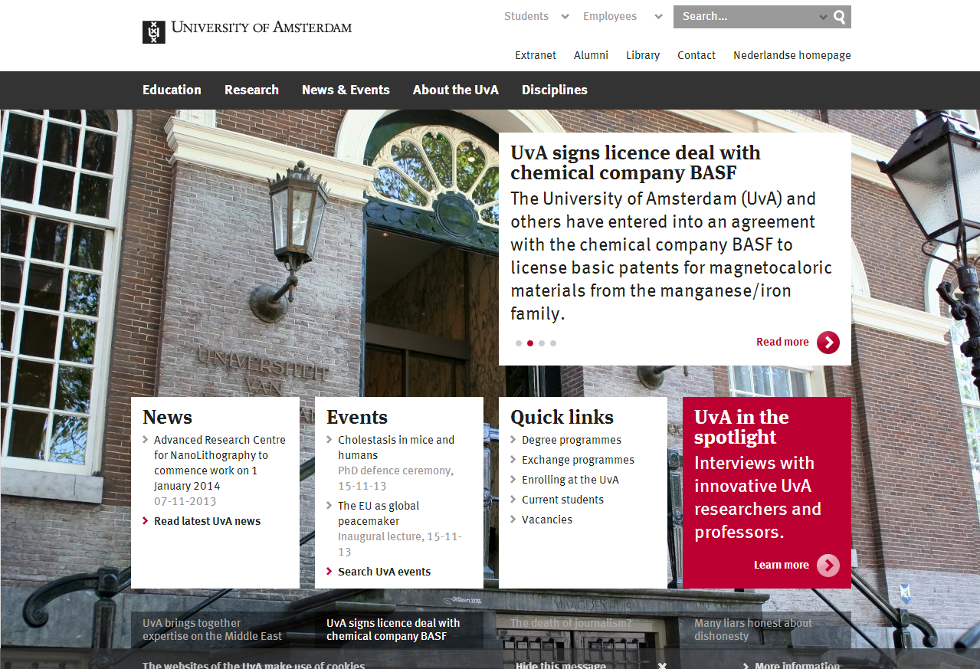

Slide 14
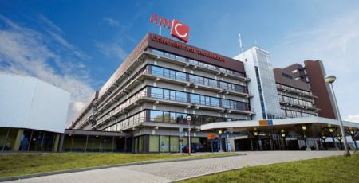
Кафедра медицинской биологии (university of amsterdam)
Онкология
Психиатрические и неврологические нарушения
Инфекционные заболевания и иммунология
Кардиоваскулярные расстройства
Эпидемиология
Заболевания кишечника и печени
Нарушения метаболизма

Slide 16
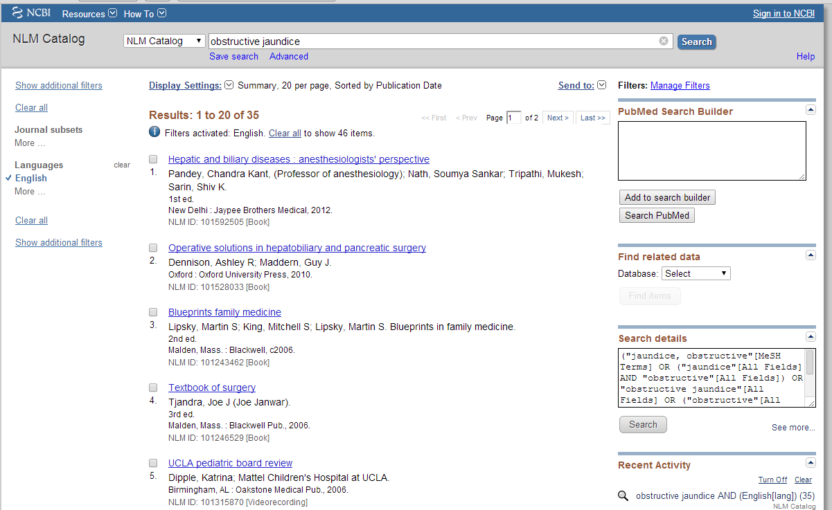
Notes:
Учебники и журналы по теме

Slide 17
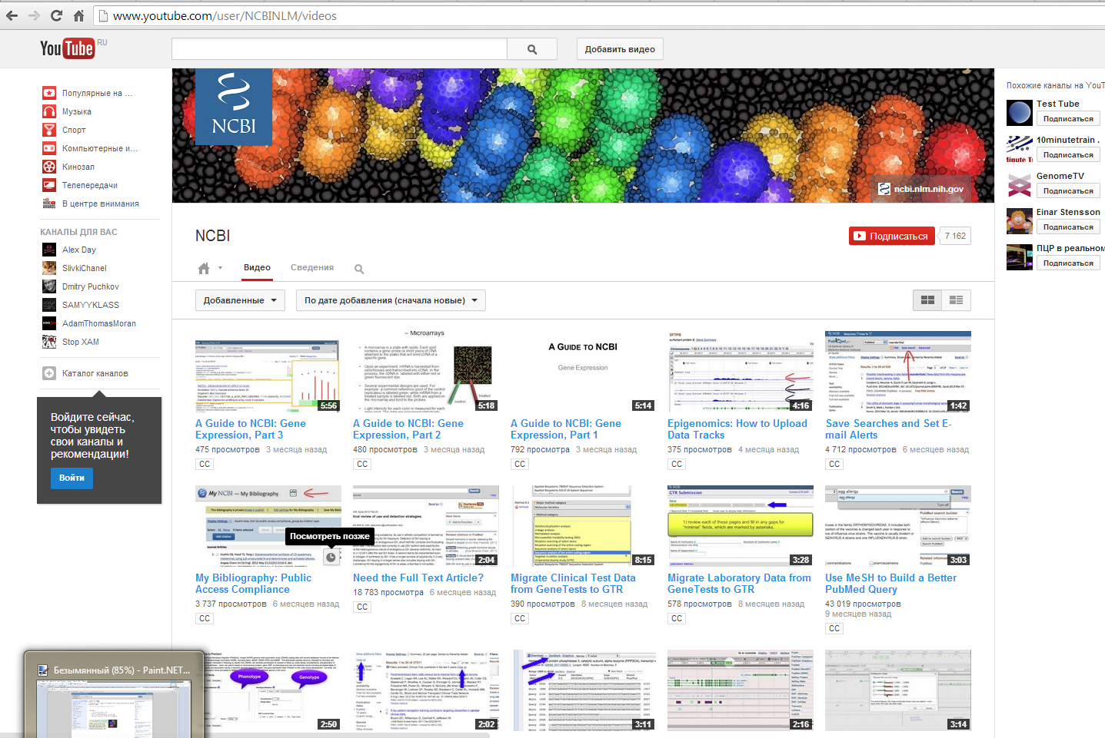
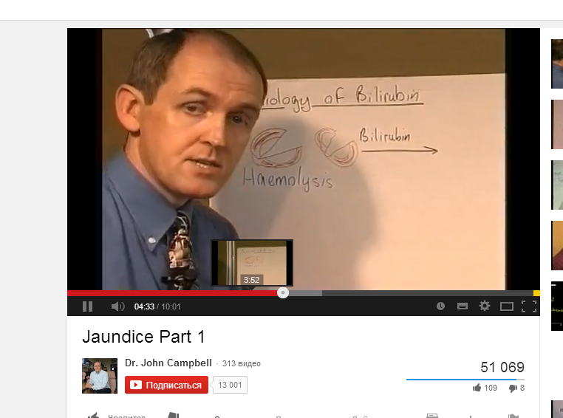
http://www.youtube.com/ncbinlm
Notes:
Видеолекции

Slide 18
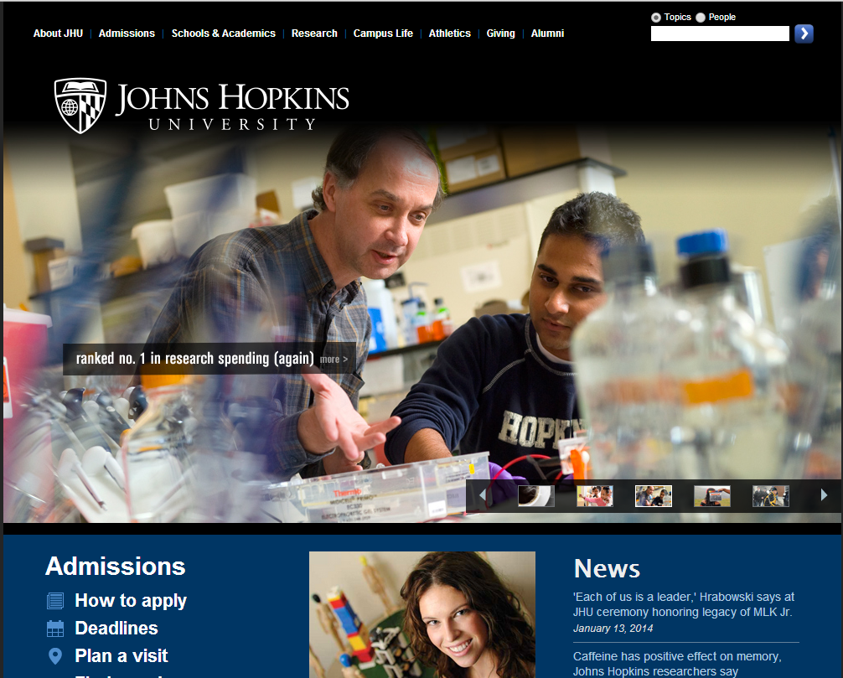
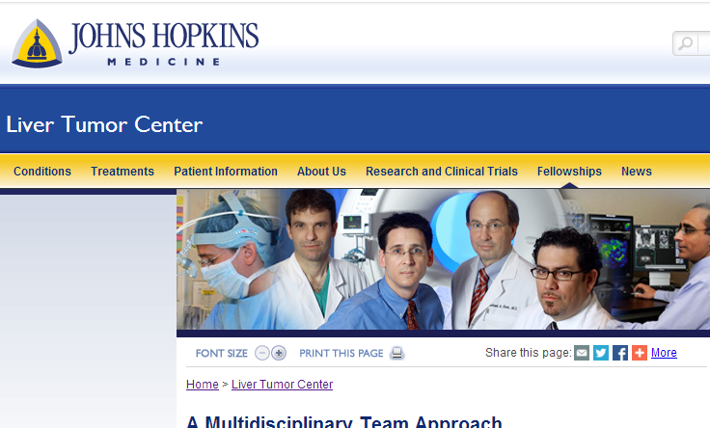
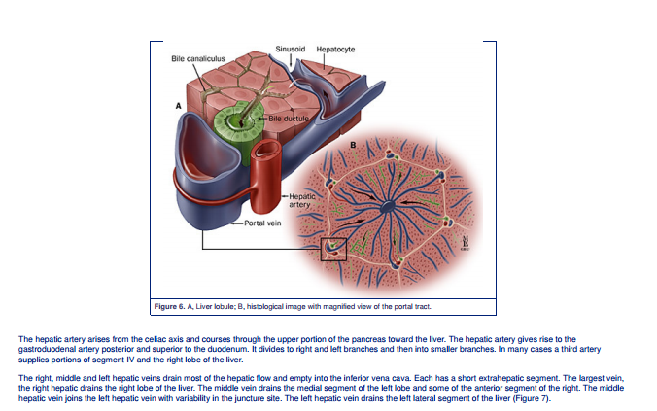
Notes:
Университет Джонса Хопкинса. Центр печеночных опухолей.

Slide 19
highwire.stanford.ed Электронный архив издательства Стэнфордского университета. Области знания - биология, биомедецина, физиология, клиническая медицина, психиатрия и др.
World newsrarers.com Каталог англоязычных газет, журналов, издающихся во всем мире. Можно выбрать издания по тематическим рубрикам или по стране публикации.
Journal Lists Полнотекстовый архив биомедицинских и естественнонаучных статей.
BioMed Central База данных по медицине. Содержит полный текст и рефераты статей.
FreeBooks4Doctors Более 650 медицинских книг.
Public library of science Открытые журналы по медицине и биологии
PubMed Электронный архив открытых журналов0

